Slide 1
PHÒNG GIÁO DỤC VÀ ĐÀO TẠO QUẬN DƯƠNG KINH
TRƯỜNG TIỂU HỌC HOÀ NGHĨA
NHIỆT LIỆT CHÀO MỪNG CÁC THẦY CÔ GIÁO
VÀ CÁC EM HỌC SINH VỀ DỰ GIỜ MÔN TOÁN 3
Bài: Nhân số có hai chữ số
với số có một chữ số (tiết 2)
Giáo viên: Vũ Giang Huyên

Slide 2
Khởi động

Slide 3


Trò chơi: Hộp quà bí mật
Luật chơi: Giáo viên mở 1 bài hát, cả lớp cùng hát theo và chuyền hộp quà đi. Khi giáo viên dừng nhạc, hộp quà dừng lại ở tay ai thì người đó có quyền mở hộp quà ra và trả lời câu hỏi trong hộp quà. Trả lời đúng sẽ nhận được một phần quà, trả lời sai sẽ nhường quyền trả lời cho bạn nào xung phong.

Slide 4


Slide 5
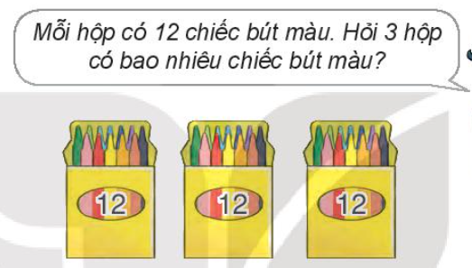
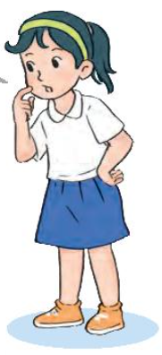
12 x 3 = ?
12 + 12 + 12 = 36
12 x 3 = 36

Slide 6
1 2
- 3 nhân 2 bằng 6, viết 6
x
3
- 3 nhân 1 bằng 3, viết 3
3
6
Vậy: 12 x 3 = 36
Các bước thực hiện nhân số có hai chữ số với số có một chữ số:
Bước 1: Đặt tính theo cột dọc, thừa số thứ nhất ở bên trên, thừa số thứ 2 ở bên dưới sao cho thừa số thứ hai thẳng cột với hàng đơn vị của thừa số thứ nhất. Viết dấu nhân ở giữa 2 số, dấu gạch ngang bên dưới thừa số thứ 2 thay cho dấu bằng.
Bước 2: Nhân thừa số thứ hai với lần lượt các chữ số của thừa số thứ nhất theo thứ tự từ phải sang trái.

Slide 7


Slide 8
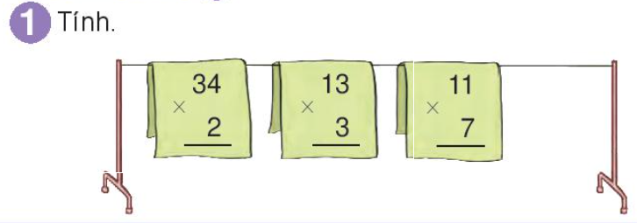
3 4
1 3
1 1
x
x
x
2
3
7
6 8
3 9
7 7

Slide 9
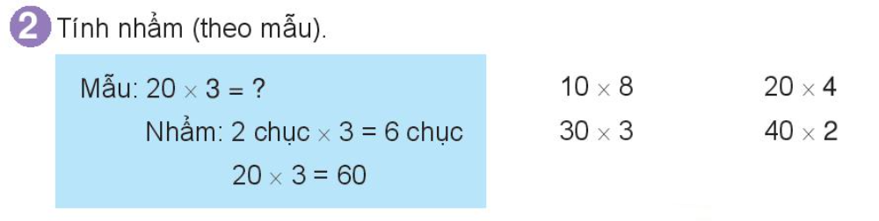
Nêu cách nhân nhẩm số tròn chục với số có 1 chữ số?
10 x 8 = 80
20 x 4 = 80
30 x 3 = 90
40 x 2 = 80

Slide 10
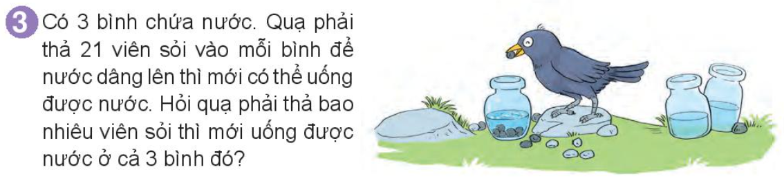
Tóm tắt:
1 bình: 21 viên sỏi
3 bình: …. viên sỏi?
Bài giải
Quạ phải thả số viên sỏi là:
21 x 3 = 63 (viên)
Đáp số: 63 viên sỏi

Slide 11

CỦNG CỐ KIẾN THỨC

Slide 12
Thi giải nhanh tính đúng
Tính nhanh: 20 + 20 + 20 + 20 + 20=?
Nêu lại cách nhân nhẩm số tròn chục với số có 1 chữ số?
Nêu lại cách nhân số có hai chữ số với số có một chữ số?

